Slide 1
Comparação entre as versões do Visual Studio 2015

Slide 2
Visual Studio 2015
Possui 3 versões principais
Community
Professional
Enterprise

Slide 3
Visual Studio 2015
Utiliza por padrão o framework MS.Net 4.6
Oferece retro compatibilidade*
Suporte nativo a SCVs baseados em Git
* Testes realizados apontaram a possibilidade de migrar um projeto feito no Visual Studio 2005 para o 2015 sem maiores problemas. Não houve migração de versão de framework.

Slide 4
Versão Community
Versão gratuita da plataforma
Disponível para:
Colaboradores de projetos open source
Desenvolvedores individuais*
Estudantes
Pequenas Equipes*
Não oferece ferramentas referentes ao TFS
Oferece apenas um cliente para conexão
* Pode ser utilizado para fins lucrativos ou não

Slide 5
Versão Community
Muito similar a versão Professional
Possui todas as ferramentas da plataforma de desenvolvimento

Slide 6
Versão Professional
Versão paga
Similar a versão Community
Oferece funcionalidades referentes ao TFS

Slide 7
Versão Enterprise
Versão paga
Versão mais completa
Suporte a DevOps
Ferramentas para testes avançados
Ferramentas para gerenciamento ágil

Slide 8
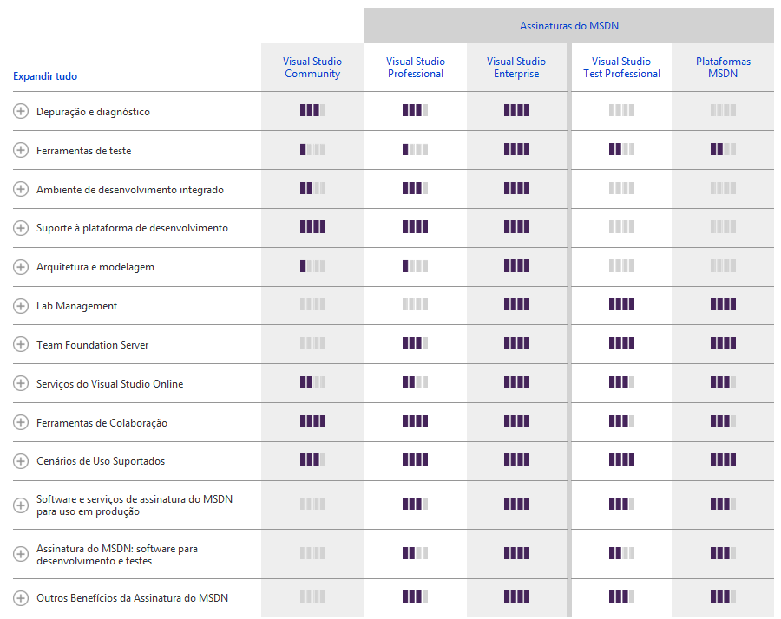

Slide 9
Valores
 | Valor sem MSDN | Valor com MSDN
Community | - | -
Professional | R$1327,00* | R$3189,00
Enterprise | - | R$35367,00
*valor estimado

